Slide 1



KEMENTERIAN ENERGI DAN SUMBER DAYA MINERAL
RAPAT KOORDINASI
SISTEM MONITORING
PEMELIHARAAN
LIFTING
MIGAS
Jakarta, 15 Oktober 2015
DIREKTORAT JENDERAL MINYAK DAN GAS BUMI
DITJEN MIGAS

Slide 2
LATAR
BELAKANG
•
Tentang Minyak dan Gas Bumi
•
Tentang Pemerintah Daerah
•
Tentang Perimbangan Keuangan antara Pusat dan Daerah
•
Kegiatan Usaha Hulu Migas
•
Tentang Dana Perimbangan
DITJEN MIGAS

Slide 3



LATAR
BELAKANG
Daerah Penghasil
Minyak
•
Perhitungan bagi hasil yang
transparan dan akuntabel
Dewan Perwakilan
Rakyat
• Permintaan adanya sistem yang dapat memonitoring
volume lifting minyak dan gas bumi
Pemerintah
• Sistem pengelolaan dan eksploitasi migas
•
ketersediaan data
volume produksi dan
lifting migas secara
cepat dan akurat
DITJEN MIGAS

Slide 4




SISTEM MONITORING LIFTING MIGAS
1. Untuk mendukung kebijakan Pemerintah
melalui informasi volumetrik minyak dan
gas bumi yang terintegrasi dan akurat.
1. Untuk mendukung kebijakan
Pemerintah melalui informasi volumetrik
minyak dan gas bumi yang terintegrasi dan
akurat.
2. Integrasi dari perangkat lunak,
perangkat keras serta prosedur
operasional untuk melakukan verifikasi
dan penelusuran terhadap kewajaran
laporan volume lifting yang disampaikan
oleh pihak KKKS.
3. Mampu mendapatkan data/informasi
volume produksi dan lifting minyak dan
gas bumi, serta pembagiannya sesuai
dengan daerah penghasil secara
transparan, akurat dan cepat.
2. Integrasi dari perangkat lunak,
perangkat keras serta prosedur
operasional untuk melakukan verifikasi
dan penelusuran terhadap kewajaran
laporan volume lifting yang disampaikan
oleh pihak KKKS.
3. Mampu mendapatkan data/informasi
volume produksi dan lifting minyak dan
gas bumi, serta pembagiannya sesuai
dengan daerah penghasil secara
transparan, akurat dan cepat.
DITJEN MIGAS

Slide 5
FUNGSI UTAMA SISTEM MONITORING LIFTING MIGAS
Memonitor volume ‘lifting’ minyak dan gas bumi
dari
setiap
Meter Custody Transfer
(CTP) secara ‘online dan real time’ melalui Migas Control Center
Pelaporan data volume produksi semua sumur dari setiap Kontraktor secara online‐ non
real time melalui ‘Interface Berbasis Web ’
Melakukan perhitungan ‘back allocation’ volume Lifting untuk setiap Daerah Penghasil
Migas (DPM),
Melakukan monitoring dan validasi terhadap Laporan Lifting Bulanan yang disampaikan
KKKS
Menghasilkan Laporan Individu dan Laporan Agregat volume lifting dan produksi setiap
KKKS
Melakukan publikasi setiap laporan sesuai dengan kebutuhan ‘stakeholders’
DITJEN MIGAS

Slide 6

SISTEM MONITORING LIFTING MIGAS
Sistem Monitoring Volume Lifting Migas 2015
Web Sistem
Sistem Realtime
Operasional MCC
Updating Data
Kebutuhan Sistem *)
Updating Data
Kebutuhan Sistem *)
Penyesuaian SOP
App. Akusisi Data
Inspeksi Alat Pantau*)
Jaringan Komunikasi
Data
Monitoring Data &
Reporting
App. Back Allocation
Pemeliharaan Alat
Pantau*)
App. Realisasi Lifting
App. Web
App. Business
Inteligence
*) dibutuhkan keterlibatan KKKS secara aktif
DITJEN MIGAS

Slide 7


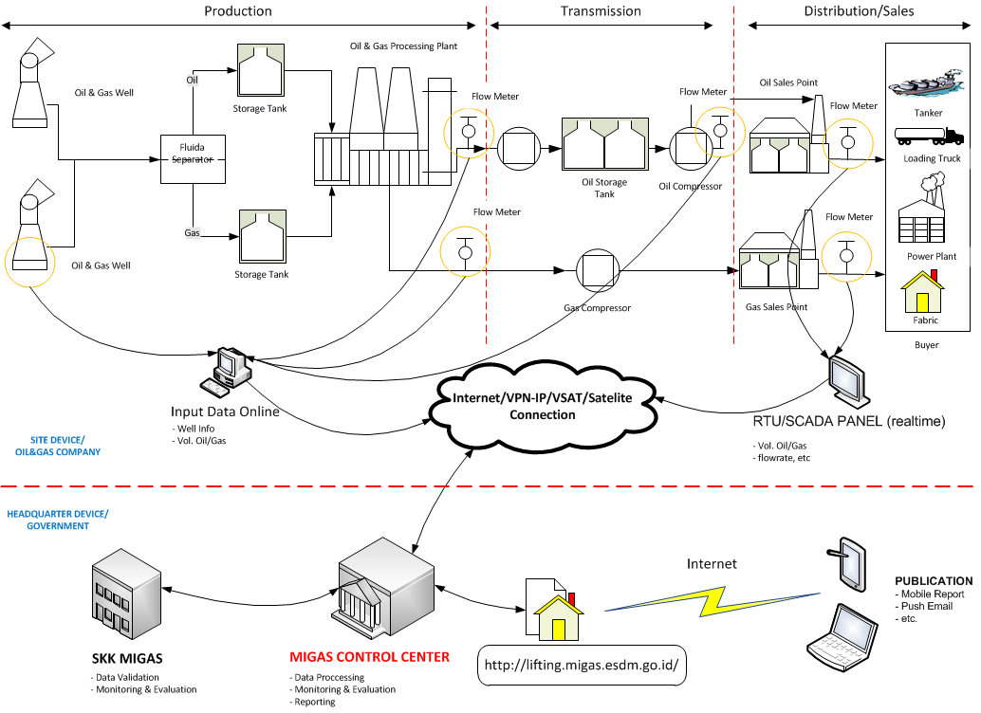
GAMBARAN UMUM SISTEM
WEB SISTEM
REALTIME SISTEM
DITJEN MIGAS

Slide 8
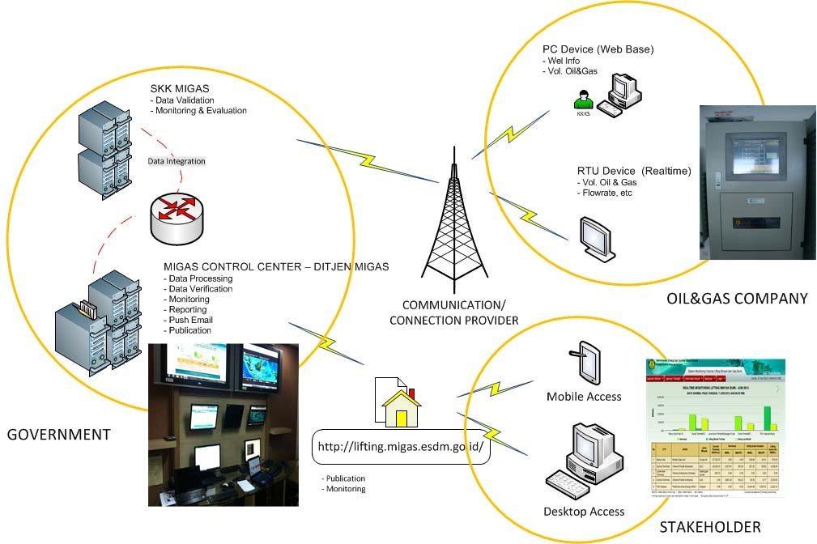
KONEKTIFITAS
STAKEHOLDER
SISTEM
REALTIME SISTEM
WEB SISTEM
DITJEN MIGAS

Slide 9



TAHAPAN PENGEMBANGAN SISTEM
2003‐2004
Prototype & Uji Coba
• Desain Proses Bisnis
• Desain Infrastuktur & Teknologi
• Desain SOP dan Aspek Legal
• Uji Coba 1 CTP Realtime Sistem
• Uji Coba 5 KKKS Web Sistem
2005‐2010
Implementasi & Pemeliharaan Sistem
•Pedoman Operasional (SOP, IK, Standar)
•Realtime Sistem 33 CTP :
•6 CTP (2005)
•16 CTP (2006)
•11 CTP (2007)
•Web Sistem 46 CTP :
•12 KKKS (2005)
•20 KKKS (2006)
•14 KKKS (2007)
•Pembangunan Migas Control Center
(2005)
•Pembangunan dan Pengambangan
Realtime Sistem
•Pembangunan dan Pengembangan Web
Sistem
•Pembangunan, Pemeliharaan dan
Upgrading Database dan Sistem
2011‐2014
Implementasi & Pemeliharaan Sistem
•Penyempunaan Pedoman Operasional
(SOP, IK, Standar)
•Realtime Sistem 46 CTP :
•6 CTP (2005)
•16 CTP (2006)
•11 CTP (2007)
•20 CTP (2012)
•2 CTP (2014)
•Optimalisasi 9 CTP (2013)
•Web Sistem 58 CTP :
•12 KKKS (2005)
•20 KKKS (2006)
•14 KKKS (2007)
•12 KKKS (2013)
•Pembangunan Migas Control Center
(2005)
•Pembangunan dan Pengambangan
Realtime Sistem
•Pembangunan dan Pengembangan
Web Sistem
•Pembangunan, Pemeliharaan dan
Upgrading Database dan Sistem
DITJEN MIGAS

Slide 10
SISTEM INFORMASI VOLUME PRODUKSI DAN LIFTING
MINYAK DAN GAS BUMI (WEB SISTEM)
•
•
Mendapatkan data atau informasi volume lifting minyak dan gas bumi secara akurat dari KKKS.
Data tersebut diolah serta pembagiannya sesuai dengan masing‐masing daerah penghasil melalui aplikasi
Back Allocation yang berada dalam sistem.
Menjadi data pembanding (Self Assesment) dari data yang disampaikan oleh KKKS.
•
•
•
•
•
•
•
Data Sumur.
Data volume lifting.
Diagram Alir minyak atau gas bumi dari sumur.
Durasi produksi sumur minyak atau gas bumi harian.
Uji produksi setiap sumur.
Data Profile KKKS.
•
•
•
Tampilan Profile KKKS di Website.
Laporan bagi hasil daerah penghasil dengan aplikasi Back Allocation.
Laporan realisasi lifting bulanan.
DITJEN MIGAS

Slide 11
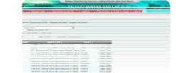
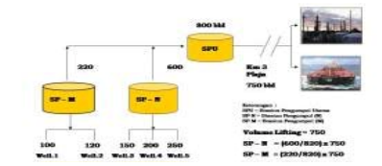
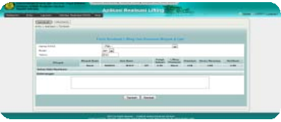
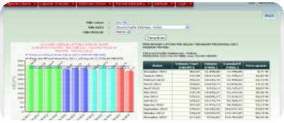
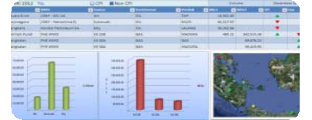
SISTEM INFORMASI VOLUME PRODUKSI DAN LIFTING
MINYAK
DAN
GAS BUMI (WEB SISTEM)
ebsite Sistem Monitoring Volume Lifting Minyak Dan Gas Bumi stem
ikasi yang berfungsi untuk memonitoring volume lifting minyak dan gas bumi baik secara ltime ataupun yang non realtime
W
Si
Apl
rea
Aplikasi Akusisi Data
Aplikasi yang berfungsi untuk mengelolah data KKKS seperti Well Group, Well info, Parent
Network, Well Test, Entitas, Lifting, sehingga dapat digunakan pada aplikasi back allocation
Aplikasi Back Allocation
Aplikasi yang berfungsi untuk melakukan proses perhitungan Alokasi volume produksi dan lifting setiap sumur per daerah Penghasil.
Aplikasi Realisasi Alokasi Lifting Migas
Aplikasi yang berfungsi untuk mengelola data prognosa, ICP, Realisasi Lifting, Profil Daerah penghasil, profil KKKS, profile CTP, dan Volume Nominasi Minyak.
Business Intelligence
Aplikasi yang digunakan untuk meningkatkan kualitas pengambilan keputusan bisnis berdasarkan data-data dalam sistem monitoring lifting migas yang disajikan dalam bentuk analisa
DITJEN MIGAS
Notes:
data prognosa = data yang dipakai sebagai helper analisa tingkat produksi mencapai tidaknya target, yang diinput setahun dua kali, februari dan agustus.

Slide 12
APLIKASI
BACK
ALLOCATION
• Well Info yang mencakup informasi mengenai longitude/latitude, next entitas/parent‐nya, jenis produk
yang dihasilkan
• Daerah penghasil migas untuk tiap‐tiap sumur produksi/non produksi
• Uji Produksi/Welltest dan Durasi Produksi atau bisa juga allocation (proration) factor setiap sumur.
• Data Wellgroup dan Blok
• Volume nett out standard minyak dan gas di setiap entitas yang sudah digunakan untuk pelaporan saat ini secara berkala (harian/bulanan).
• Lifting per CTP per Bill of Lading
DITJEN MIGAS

Slide 13

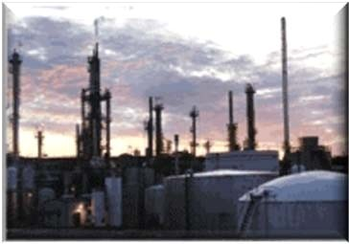


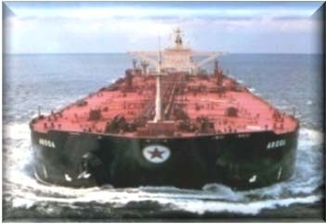

KONSEP PERHITUNGAN BACK ALLOCATION
(ALOKASI
LIFTING
MIGAS
PER
DAERAH
PENGHASIL)
Well.1 ¹⁰⁰
SP M
120
KABUPATEN A
Volume Lifting = 750
SP N = (600/820) x 750
SP M = (220/820) x 750
WELL 1 = (100/220) x SP M
220
Well.2
800 bbl
150
Well.3
600
Well.4
250
Well.5
KABUPATEN B
CTP
SPU
750 bbl
200
SP N
Keterangan :
SPU = Stasiun Pengumpul Utama
SP N = Stasiun Pengumpul (N)
SP M = Stasiun Pengumpul (M)
DITJEN MIGAS

Slide 14





















DATA ENTITAS
Wells
Dasar Perumusan data entitas :
o Kesetimbangan volume setiap produk (minyak, gas, air)
dipengaruhi oleh komponen-komponen fasilitas produksi.
o Volume pada setiap entitas terukur dan tercatat
SP
SP
SPU/ Terminal
CTP
Contoh entitas
º Stasiun Pengumpul (SP)
º Custom Treater
º Gas Gathering System
º Gas Plant
º Meter station
º Terminal/Stasiun Pengumpul
Utama (SPU)
o Custody Transfer Point (CTP)
Volume Lifting
1. Koordinat longitude / latitude CTP
2. Nama CTP
Volume net meter out
atau jika ada :
•Volume open-close
•Volume disposisi
•Volume flare
•Volume in-use
Uji Produksi / Durasi
Produksi Atau Allocation
(Proration) per sumur
DITJEN MIGAS

Slide 15

FORMAT DATA WELL GROUP
Definisi:
Wellgroup dan Blok adalah group imajiner yang ada di KKKS untuk melakukan pengumpulan sumur-sumur berdasarkan atas field/daerah tertentu
Fungsi :
Digunakan untuk mencapture data pengelompokan sumur berdasarkan field/lapangan atapun group well, serta blok yang ada di KKKS, selain itu juga
diperlukan apabila suatu saat diperlukan
per field/group well/blok produksi
summary
alokasi
volume
produksi/lifting
Keterkaitan Data :
Berkaitan dengan
elemen data well
info
Contoh Format
Well_Group_Name
NORTH GERAGAI
RIPAH
GEMAH
MAKMUR
NORTH BETARA
Blok
Jabung
Jabung
Jabung
Jabung
Jabung
DITJEN MIGAS

Slide 16

FORMAT DATA WELL INFO
Definisi:
Sumur-sumur minyak dan gas bumi, baik status berproduksi maupun tidak
Fungsi :
Digunakan sebagai tabel master referensi penghitungan alokasi produksi dan lifting dari CTP ke masing-masing sumur sesuai dengan prosentase produksi hariannya, serta sebagai tabel referensi perhitungan/alokasi lifting perdaerah penghasil
Keterkaitan Data :
Berkaitan dengan elemen wellgroup, Well network history, well DPM
Contoh Format
WellName
Nama_Sumur
Longitude
Latitude
Jenis_Sumur
Nama_Produk
Keterangan
Well_Group
North Betara‐2_UTAF
North Betara‐2_UTAF
103.37
^{‐1.02} Oil
‐1.02 _{Oil}
‐1.02 _{Oil}
‐1.02 _{Oil}
‐1.17 _{Oil}
‐1.23 Oil
GERAGAI
‐
NORTH BETARA
North Betara‐5_UTAF
North Betara‐5_UTAF
103.37
GERAGAI
‐
NORTH BETARA
North Betara‐8_UTAF
North Betara‐8_UTAF
103.37
GERAGAI
‐
NORTH BETARA
North Betara‐11_UTAF
North Betara‐11_UTAF
103.37
GERAGAI
‐
NORTH BETARA
GEMAH
Gemah‐25
Gemah‐25
103.48
GERAGAI
‐
RIPAH‐9
RIPAH‐9
103.43
GERAGAI
‐
RIPAH
RIPAH‐10
RIPAH‐10
103.43
‐1.23 Oil
GERAGAI
‐
RIPAH
DITJEN MIGAS

Slide 17

FORMAT WELL DPM
Definisi:
Kepala sumur produksi, baik status berproduksi maupun tidak
Fungsi :
Digunakan sebagai kepala masing -masing sumur, serta sebagai tabel referensi daerah penghasil dan perhitungan/alokasi lifting perdaerah penghasil
Keterkaitan Data :
Berkaitan dengan elemen well Info
Contoh Format
WellName
Daerah_Penghasil
Kab Tanjung Jabung Barat Kab Tanjung Jabung Barat Kab Tanjung Jabung Barat Kab Tanjung Jabung Barat
Tgl_Efektif
North Betara‐2_UTAF
North Betara‐5_UTAF
North Betara‐8_UTAF
North Betara‐11_UTAF
1‐Apr‐2001
1‐Apr‐2001
1‐Apr‐2001
1‐Apr‐2001
Kab Tanjung Jabung Timur
Gemah‐25
1‐Nov‐2000
DITJEN MIGAS

Slide 18

FORMAT DATA WELL NETWORK HISTORY
Definisi:
Data historical mengenai jaringan sebuah sumur menginduk ke Gathering Station/Stasiun Pengumpul (SP) yang mana, karena untuk beberapa KKKS aliran pipa dari sebuah sumur dapat dipindahkan dari SP satu ke SP yang lain karena sebuah permasalahan. Apabila tidak ada data ini, maka tetap dianggap bahwa data historical harus dibuatkan meskipun hanya 1 data saja untuk masing-masing sumur
Fungsi :
Digunakan sebagai tabel referensi untuk melakukan tracing/penelusuran aliran pipa dari sebuah SP ke sumur untuk proses Back Allocation-nya
Keterkaitan Data :
Berkaitan dengan tabel well info
Contoh Format
Nama_Sumur
Aliran_SP
Tgl_Efektif
North Betara‐2_UTAF
NORTH BETARA
1‐Apr‐2001
North Betara‐5_UTAF
NORTH BETARA
1‐Apr‐2001
North Betara‐8_UTAF
NORTH BETARA
1‐Apr‐2001
North Betara‐11_UTAF
NORTH BETARA
1‐Apr‐2001
Gemah‐25
GEMAH
1‐Nov‐2000
DITJEN MIGAS

Slide 19

FORMAT DATA WELL TEST
Definisi:
Data uji produksi pada sumur yang dilakukan secara berkala oleh KKKS sebagai dasar perhitungan teoritikal produksi di sumur
Fungsi :
Digunakan sebagai tabel referensi untuk melakukan proses penghitungan nilai teoritis produksi di masing-masing sumur produksi,
dimana konsepnya adalah nilai hasil uji produksi yang digunakan untuk sebuah sumur adalah nilai pada maximum date sebelum
lifting dilakukan.
Keterkaitan Data :
Berkaitan dengan tabel master well dan tabel durasi produksi
Contoh Format
Nama_Sumur
Minyak_(STB)
Gas_(MSCF)
Water_(STB)
Tgl_Uji
North Geragai‐7D_40
28.81
0.00
0.00
31‐May‐2014
North Geragai‐15_40
9.00
0.00
0.00
31‐May‐2014
North Geragai‐23_40
6.68
0.00
0.00
31‐May‐2014
North Geragai‐31_40
6.29
0.00
0.00
31‐May‐2014
North Geragai‐36_43A
7.42
0.00
0.00
31‐May‐2014
DITJEN MIGAS

Slide 20

FORMAT DATA DURASI PRODUKSI
Definisi:
Data durasi jam bekerjanya sebuah sumur dalam waktu satu hari, data ini juga digunakan sebagai dasar perhitungan teoritikal produksi di sumur, catatan: apabila periode lifting dilakukan secara periodik (mingguan/2 mingguan dst) maka durasi produksinya adalah summary dari jam-jam
produksi sumur-sumur tersebut 1 hari sebelum lifting sampai dengan periode lifting sebelumnya
Fungsi :
Digunakan sebagai tabel referensi untuk melakukan proses penghitungan nilai teoritis produksi di masing-masing sumur produksi, dimana fungsi utamanya adalah sebagai pengali dari nilai uji produksi yang sebelumnya sudah didapatkan dari tabel uji produksi, sehingga diketahui nilai teoritikal produksinya
Keterkaitan Data :
Berkaitan dengan tabel well info dan well test
Nilai teoritis produksi = vol uji produksi (Welltest) x Durasi produksi
Contoh Format
Nama_Sumur
Durasi_(jam)
Tgl_Produksi
North Geragai‐7D_40
North Geragai‐15_40
North Geragai‐23_40
North Geragai‐31_40
North Geragai‐36_43A
31.00
31.00
31.00
31.00
31.00
31‐May‐2014
31‐May‐2014
31‐May‐2014
31‐May‐2014
31‐May‐2014
DITJEN MIGAS
Notes:
Tgl test ambil last well test sebelum lifting date

Slide 21

Definisi:
Data transaksi balance volume untuk setiap entitas yang ada di fasilitas setiap KKKS (untuk pengertian volume dapat dilihat pada slide sebelumnya mengenai “DATA ENTITAS”)
Fungsi :
Digunakan sebagai bahan untuk melakukan proses utama back allocation setiap entitas yang ada di fasilitas KKKS serta untuk menghitung
nilai balance volume setiap entitas
Keterkaitan Data :
Berkaitan dengan tabel well info untuk field jenis produk, well network history untuk field aliran SP, volume lifting per CTP/BL terutama untuk entitas Custody Transfer Point (CTP) nya
Contoh Format
Nama_Entitas
NORTH GERAGAI MAKMUR GEMAH
RIPAH
NORTH EAST BETARA
NORTH BETARA
SOUTH WEST BETARA
WEST BETARA
SOUTH BETARA
PANEN UTARA
Next_Entitas
Trans_Oil_STB
22,561.00
28,690.00
121,617.00
27,677.00
128,543.00
80,507.00
82,878.00
100,876.00
212,508.00
20,093.00
Trans_Gas_MSCF
Tgl
Nama_Produk
GERAGAI GERAGAI GERAGAI GERAGAI GERAGAI GERAGAI GERAGAI GERAGAI GERAGAI GERAGAI
CPS
CPS
GEMAH STATION
GEMAH STATION
NEB STATION
NEB STATION
GEMAH STATION GEMAH STATION GEMAH STATION GEMAH STATION
0.00 31‐May‐2014
0.00 31‐May‐2014
0.00 31‐May‐2014
0.00 31‐May‐2014
0.00 31‐May‐2014
0.00 31‐May‐2014
0.00 31‐May‐2014
0.00 31‐May‐2014
0.00 31‐May‐2014
0.00 31‐May‐2014
DITJEN MIGAS

Slide 22
Definisi:
Data transaksi lifting per CTP per produk lengkap dengan nama produk. Satuan MSCF untuk jenis Gas dan Barel untul Minyak
Fungsi :
Digunakan untuk bahan dasar proses penghitungan back allocation
Keterkaitan Data :
Berkaitan dengan tabel transaksi setiap entitas dan referensi nama produk
Contoh Format
Nama_CTP
Tgl_Lifting
Nama_Produk
Vol_Lifting
FSO FEDERAL 1
31-May-2014
GERAGAI
267,198.00
DITJEN MIGAS

Slide 23

www.esdm.go.id
DITJEN MIGAS

